Slide 1
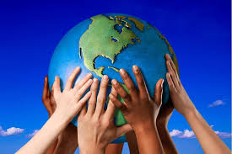
L’INTERCULTURALITÀ
La sfida di formarci
alla competenza interculturale

Slide 2

FORMARCI ALLA COMPETENZA
INTERCULTURALE
Competenza: piena capacità di orientarsi in un determinato campo, frutto di conoscenza, consapevolezza ed esperienza.
«L’interculturalità si impara come l’uomo impara a camminare: dall’esperienza e dai rischi assunti e accompagnati. L’apprendimento interculturale non si realizza né da una semplice trasmissione di conoscenze didattiche, né da un mimetismo di comportamenti, ma dalla costruzione sperimentale: l’apprendista, orientato da un accompagnatore, si trasforma egli stesso producendo i saperi e le competenze di cui ha bisogno» (Marc Thomas)

Slide 3
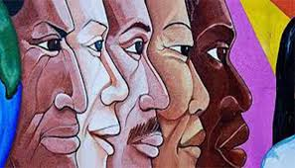
1. FINALITÀ DI QUESTO WORKSHOP
Vivere un’esperienza per una maggiore competenza interculturale
Per prepararci ad essere promotori e animatori di questo workshop nelle rispettive circoscrizioni
  Condividendo il vissuto che avremo in questa settimana
  Adattandolo e arricchendolo nel contesto della cultura e realtà di ogni circoscrizioni
  Affinché le nostre comunità possano vivere le sfide della multiculturalità come dono e opportunità per testimoniare il Vangelo attraverso il carisma comboniano.

Slide 4
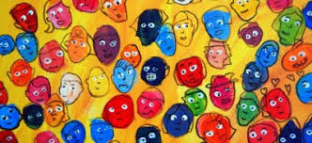
2. OBIETTIVI DI QUESTO WORKSHOP
1) Vivere insieme un’esperienza di interculturalità
2) Riflettere e condividere sulla nostra esperienza di relazioni interculturali
3) Crescere nella nostra competenza interculturale
  Attraverso una maggiore conoscenza, consapevolezza e comprensione
  in vista di una maggiore abilità per interagire nel quotidiano della nostra vita comunitaria e nel nostro ministero in modo appropriato ed efficace con persone di culture diverse
4) Per essere testimoni e promotori dell’umanità nuova secondo il progetto di Dio manifestato in Gesù per opera dello Spirito in noi
  Le comunità multiculturali hanno il valore e l’importanza di essere espressione e segno profetico, un regalo alla Chiesa e alla società per il valore dato alla fraternità piuttosto che alle differenze di etnia, di lingua o di cultura.

Slide 5
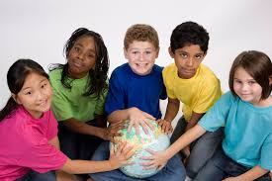
3. IL MATERIALE CHE UTILIZZEREMO
La dispensa di sr. Martha Seide, Salesiana di Haiti, che ha come obiettivo:
    chiarire i concetti fondamentali sul tema dell’interculturalità
    comprendere i meccanismi che caratterizzano le relazioni interculturali
    prendere coscienza di come il nostro bagaglio culturale condiziona la relazione con l’altro
    identificare ciò che ostacola e ciò che favorisce la comunicazione con persone di culture diverse
    collocare la relazione interculturale nel contesto della vita consacrata e missionaria
    proporre cammini da percorrere.

Slide 6
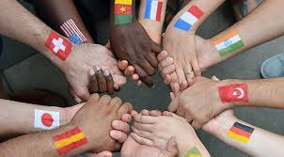
4. LA METODOLOGIA CHE USEREMO
È caratterizzata da 4 momenti
    1) la presentazione del tema
      utilizzando come base la dispensa
      Avremo, durante la settimana, sei presentazioni, della durata di 30 minuti
    2) a cui seguirà un tempo per la riflessione e la preghiera personale
      orientati dalle domande che concludono ogni capitolo e l’elaborazione personale degli esercizi che sono proposti
    3) la condivisione in gruppo
      abbiamo organizzato 6 gruppi
    4) il plenario
      Dove i gruppi sono invitati a condividere ciò che è stato significativo nella condivisione,
          qualche esperienza
          l’impegno scelto

Slide 7
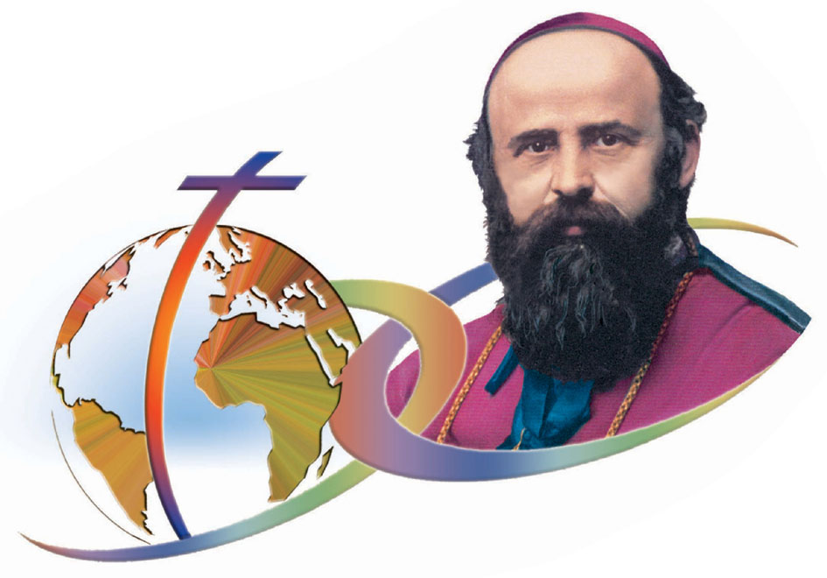
5. PER UN IMPEGNO CONCRETO
Ogni condivisione nei gruppi si conclude con un impegno concreto:
    un’attitudine da assumere
    o un’iniziativa da realizzare.
La dispensa si conclude con l’invito ad elaborare al termine del workshop
    l’impegno comunitario per crescere nella competenza inter-culturale.

Slide 8
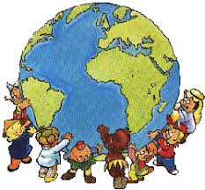
6. L’ATTEGGIAMENTO FONDAMENTALE
E INDISPENSABILE
    richiesto per l’efficacia di ciò che vivremo insieme in questa settimana
    e per motivare i confratelli nelle nostre circoscrizione
    è quello di mettersi in gioco.
per evitare di ridurre il nostro workshop a un’attività intellettuale.

Slide 9
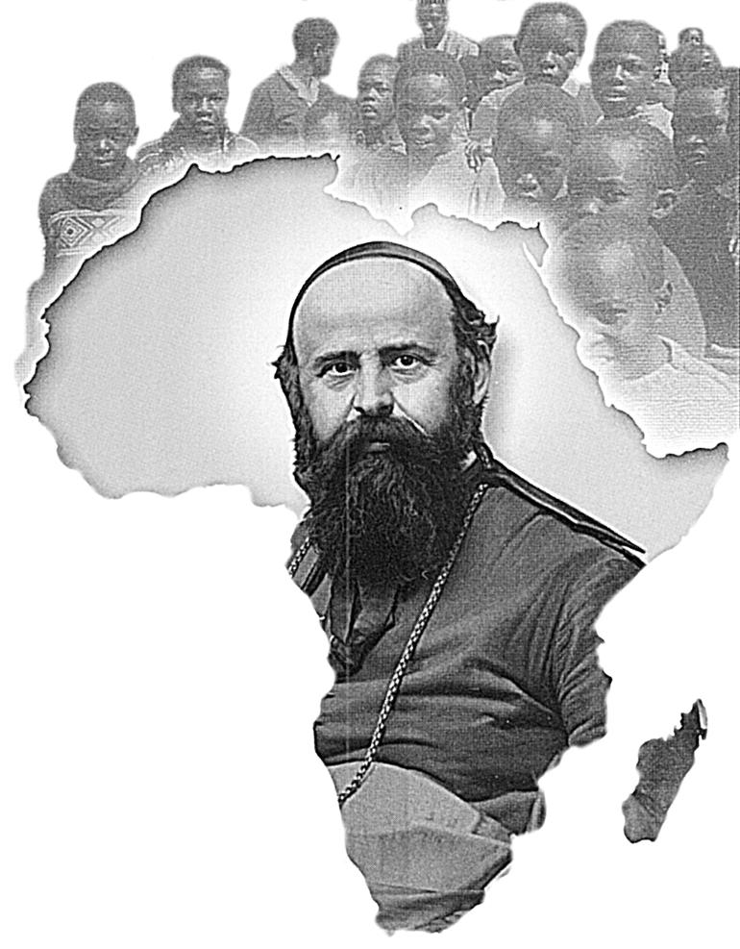
7. L’EFFICACIA DI QUESTO WORKSHOP e più in generale dell’anno che il nostro istituto ha dedicato al tema dell’interculturalità
si misura nella risonanza nel quotidiano delle nostre relazioni
  con confratelli e persone di altre culture che incontriamo nel nostro ministero
  orientati dalla consapevolezza delle sfide e dei valori che incontriamo nel vivere in un contesto multiculturale.
Questo implica un cammino di conversione nelle nostre relazioni alla luce del Vangelo e del carisma comboniano.

Slide 10

A tutti l’augurio di una bella e fruttuosa esperienza nei giorni che trascorreremo insieme

